Slide 1
Juntando Design Thinking e Arquitetura de Software
SÉRGIO GIRALDO
sergio@giraldo.com.br
TDC PORTO ALEGRE 2018

Slide 2
SOBRE MIM
NOSSO PLANO
Design Thinking e Inovação
Arquitetura de Software
Juntando DT e AS
Bsc Física, Msc Arquitetura de Software
Head de Data Science no PagSeguro
Estudante

Slide 3
DESIGN THINKING
Protótipo
ENGENHARIA
DESIGN THINKING
ARQUITETURA
ARQUITETURA + CONSTRUÇÃO

Slide 4
HISTÓRIA
Iluminismo (1700’s): Razão, Descartes (Racionalismo) e Bacon (Empirismo)
Herbert Simon (1950’s, 1960’s): Bounded rationality, Design para resolver problemas
Classes de problemas: Drucker (1958) e as relações de causa-efeito, Wicked problems (Rittle, 1973)

Slide 5
DESIGN
Que é? Signos / Objetos / Serviços / Sistemas
Os designers têm um método particular de pensamento
Serve para qualquer tipo de problemas
Inovação
Notes:
To design is to create structure, functions, and processes in a given context. The context defined by direct user feedback provides the selection criteria for the design process.

Slide 6
DESIGN THINKING DE HOJE, SURGIMENTO
Tim Brown, Designer, IDEO, 2009
Design Thinking e Inovação como estratégias de gerenciamento
Todos somos designers

Slide 7
O DESIGN THINKING
Criatividade, ciclos de pensamento divergente e convergente (Guilford, 1950)
Capacidade humana de ter ideias
Lógica abdutiva (Pierce, 1878)
Empatia, Definição, Ideação, Prototipação
EMPATIA
IDEAÇÃO
DEFINIÇÃO
PROTÓTIPO
AVALIAÇÃO
divergente
convergente
divergente
convergente

Slide 8
ARQUITETURA DE SOFTWARE
A arquitetura de software de um sistema é o conjunto de estruturas necessárias para discorrer sobre o sistema, que compreende elementos de software, as relações entre eles e as propriedades de ambos.
A arquitetura de software é a ponte entre as necessidades de negócio e a sua realização por meio do sistema de software
Todo software tem uma arquitetura, mesmo que não esteja explícita
Todos somos arquitetos de software

Slide 9
A ARQUITETURA DE SOFTWARE
Visão empresa
Visão informação
Visão computação
Visão infraestrutura
Visão tecnologia
BDUF -> Arquitetura emergente 100%

Slide 10
DESIGN THINKING E ARQUITETURA DE SOFTWARE
Ambos objetivam descrever o produto
Ambos pretender satisfazer as necessidades das pessoas (comunidade / stakeholders)
Perspectivas diferentes

Slide 11
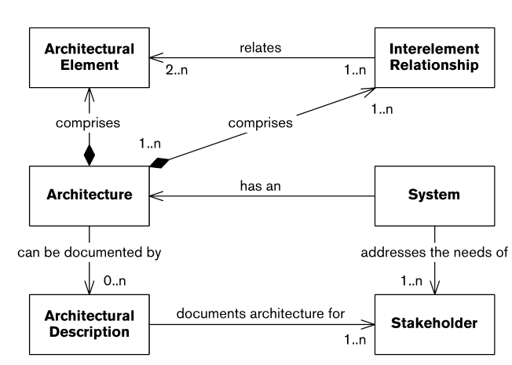
Quê
Como
Produto/Serviço
Design
Porquê
ROZANSKI, 2005
Pessoas

Slide 12
A PROPOSTA
O Design Thinking é uma jornada, preenchida por artefatos e insights
O Arquiteto de Software pode obter conhecimento específico, participando desta jornada
Os elementos do Design Thinking têm similaridades com os elementos da Arquitetura de Software

Slide 13
EMPATIA /A COMUNIDADE
Personas são representações arquetípicas da comunidade
Quem são? -> Quais os stakeholders?
Quem são -> Qual estrutura organizacional representa os stakeholders?
Quais as motivações? -> Necessidades dos stakeholders
Quais as motivações? -> Por que as necessidades não são atendidas hoje?
Quais as motivações? -> Que outros players não foram representados e têm interesses relacionados?

Slide 14
EMPATIA / A COMUNIDADE
Como as personas relacionam-se entre elas? -> Quais as interações entre os stakeholders?
Como as personas relacionam-se entre elas? -> Quais as informações criadas, enriquecidas, trocadas?
Como as personas relacionam-se entre elas? -> Quais os serviços que podem ser expostos?
Como as personas relacionam-se entre elas? -> De que modo são feitos?

Slide 15
EMPATIA / O MEIO
Entrevistas, vivências, fotos, vídeos
Como a comunidade relaciona-se com o meio? -> Que tipo de plataforma pode ser inserida no meio?
Como a comunidade relaciona-se com o meio? -> Qual a relação com tecnologia?
Como a comunidade relaciona-se com o meio? -> Há requisitos não-funcionais que se inferem?
Como a comunidade relaciona-se com o meio? -> Há outras comunidades envolvidas?

Slide 16
DEFINIÇÃO/IDEAÇÃO/PROTOTIPAÇÃO
O Arquiteto de Software deve participar com uma perspectiva de tecnologia, não de implementação

Slide 17
DEFINIÇÃO
Amplitude dos cenários na síntese -> Acurácia das necessidades
Como o cenário escolhido relaciona-se aos cenários preteridos em termos de
  Viabilidade tecnológica -> Pode ser construído?
  Satisfabilidade -> Quanto a comunidade beneficiar-se-á?
  Adequação à estratégia da corporação -> Quais a relação com a estratégia? É um produto no horizonte H1, H2 ou H3 (BAGHAI, COLEY, WHITE, 1999) ?
  Branding -> Como o produto relaciona-se com a imagem atual ou futura da corporação?

Slide 18
IDEAÇÃO
Que produtos podemos construir para o cenário escolhido? -> Que serviços devem ser disponibilizados?
Que produtos podemos construir para o cenário escolhido? -> Que informações são necessárias para estes produtos?
Que produtos podemos construir para o cenário escolhido? -> Que infraestrutura suporta estes produtos?
Que produtos podemos construir para o cenário escolhido? -> Há tecnologia que entregue esta infra?
Que produtos podemos construir para o cenário escolhido? -> Há produtos de software similares disponíveis?

Slide 19
PROTOTIPAÇÃO E VALIDAÇÃO
Como a comunidade interage com o protótipo?

Slide 20
DESIGN THINKING
Protótipo
ENGENHARIA
DESIGN THINKING
ARQUITETURA
ARQUITETURA + CONSTRUÇÃO

Slide 21
UM PROCESSO AGNÓSTICO
Design Thinking seguido por desenvolvimento de software
O Arquiteto de Software participa do ciclo de Design Thinking, repassando o que coletou ao time

Slide 22
UM PROCESSO COM SCRUM
Inspirado em Häger (2016)
Modo Design Thinking
  Segue as fases do Design Thinking, empatia, definição, ...
  Termina quando o protótipo está validado
Modo Desenvolvimento inicial
  Utiliza o conhecimento gerado no modo Design Thinking
  Arquitetura de Software, Requisitos de Sistema e Software definidos
Modo Integração
  Utiliza a especificação definida
  Termina com o produto entregue

Slide 23
RECAP
Design Thinking usa a criatividade do designer e o conhecimento da comunidade
Design Thinking propõe soluções para problemas capciosos
Arquitetura de Software descreve a estrutura do seu sistema
O Arquiteto e o Designer trabalham juntos para definirem a visão do produto
O Arquiteto participa da jornada de Design Thinking coletando conhecimento e estabelecendo o início da arquitetura de software emergente

Slide 24
Grato!
Sérgio giraldo
@sergiorgiraldo
Sergio@giraldo.com.br

